Slide 1
Облачный сервис для удобного и быстрого тестирования учащихся в образовательных учреждениях
Генеральный директор: Худяков Иван Николаевич
Ведущий методист: Бузова Марина Викторовна

Slide 2
Худяков Иван Николаевич – руководитель
Высшее техническое образование, эксперт общественного совета Министерства образования, эксперт совета по науке и инновациям при главе респ. Бурятия. Проходил обучение в рамках повышения квалификации МАСС (г. Москва), Открытый мир (г. Вашингтон). Генеральный директор компаний «Байкалсофт», «Профконтур». Общее развитие и управление, создание платных сервисов.
Бузова Марина Викторовна - ведущий методист
Высшее образование в области управления персоналом, педагогики и психологии, проходила обучение в рамках программ повышения квалификации ФИРО «Профессиональная ориентация и профессиональное самоопределение в современной России: задачи, содержание, технологии» (г. Москва) и др. программам повышения квалификации. Опыт методической и консультативной работы в области профориентации и психодиагностики более 7 лет. Автор методик тестирования.

Slide 3
Партнеры
Майкрософт
Техническая поддержка и масштабируемая
Инфраструктура
Фонд Развития Интернет Инициатив
Экспертиза и финансовая поддержка
Резапкина Галина Владимировна
Научный сотрудник «Федерального института развития образования»
Научное консультирование и авторские методики, которые прошли проверку в рамках нацпроекта «Образование».
Министерство спорта
и молодежной политики
Республики Бурятия
Поддержка в программах профориентации
молодежи в Республике Бурятия.
.
www.profkontur.com

Slide 4
История
2013 год – создание сервиса www.kontur-test.ru
Диагностический сервис помогает молодым людям в возрасте от 18 до 30 лет выявить предпринимательские склонности и получить гос. поддержку на открытие бизнеса
2015 год – создание сервиса www.profkontur.com
Цель создания - диагностический сервис помогает образовательным учреждениям удобно и быстро проводить тестирование учащихся.
Ключевые компетенции: профориентация, наркотестирование и психодиагностика
2016 год – запуск проекта www.profkontur.com
Проведено масштабное профориентационное тестирование на он-лайн
сервисе www.profkontur.com в Республике Бурятия Срок реализации 2,5 мес.
Территориальный охват проекта : 23 района Республики Бурятия, 375 школ Протестировано учащихся 8-11 классов 18900 чел.

Slide 5
Проблема
82% школьников 8-11 классы не определились с выбором профессии и соответственно с выбором учебного заведения
74% родителей обсуждают профессии с детьми и им не хватает аргументов для решения куда дальше поступать, учиться 9 или 11 классов, какие экзамены сдавать, на какие профориентационные мероприятия идти и т.д.
74% школ не имеют программных продуктов для диагностики профессионального самоопределения учащихся;

Slide 6
Решение
Мы разработали облачный сервис для удобного и быстрого тестирования учащихся в образовательных учреждениях
Профконтур помогает решать вопросы диагностики учащихся согласно стандартам ФГОС, требования ФЗ № 120 и приказа Минобразования № 568
За счет использования интернет технологий, сервис ПрофКонтур объединяет педагогов, подростков и их родителей
Учащийся проходит тестирование
Учащийся и его родитель, психолог получает :
персональный отчет на e-mail, предложение ВУЗов/СУЗов
Классный руководитель/психолог:
сводный отчет по классу
Администрация школы:
сводный отчет по школе
Региональные министерства и ведомства
сводную статистику диагностики

Slide 7
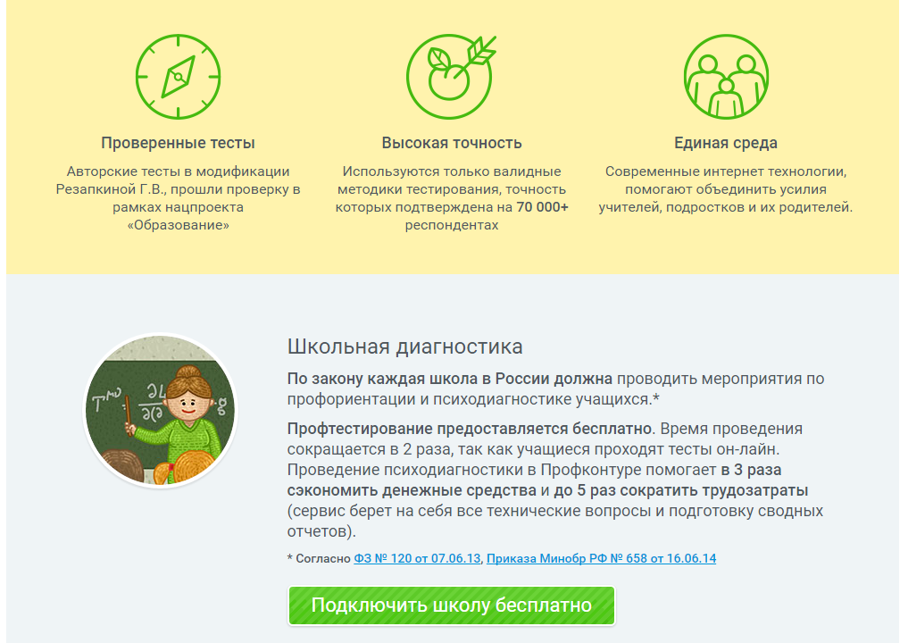

Slide 8
Задавайте вопросы!
Худяков Иван Николаевич
г. Москва
+7(977) 848-50-20
msc@profkontur.com
Бузова Марина Викторовна
г. Улан-Удэ
+7 (924) 658-27-15
+7 (3012) 50-24-50
metodist@profkontur.com

